Slide 1
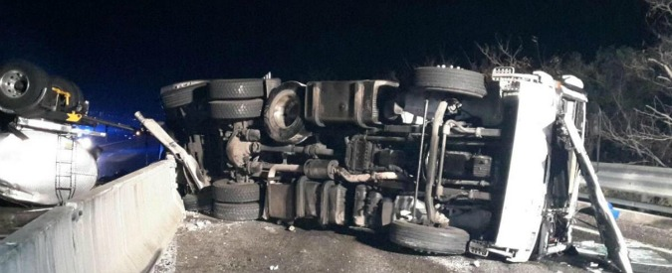
PERCEZIONE E VALUTAZIONE DEL RISCHIO STRADALE IN SETTORI PROFESSIONALI E NON PROFESSIONALI DEL TRASPORTO
ing. Luca Scarpellini – Direttore UOSPSAL FORLI’ CESENA
Coordinatore Regionale del Piano Mirato “Percezione e valutazione
del rischio stradale in settori professionali e non professionali del trasporto”
Forlì: 7 marzo 2024

Slide 2
Il Piano Regionale della Prevenzione 2021-2025
I Programmi del Piano Regionale della Prevenzione 2021-2025
PP1 – Scuole che promuovono salute (promozione cultura della salute e della sicurezza per futuri lavoratori)
PP3 – Luoghi di lavoro che promuovono salute
PP6 – Piano mirato di prevenzione
PP7 – Prevenzione in edilizia ed agricoltura
PP8 – Prevenzione del rischio cancerogeno professionale, delle patologie professionali dell’apparato muscolo-scheletrico e del rischio stress correlato al lavoro
PP9 – Ambiente, clima e salute (amianto)
PL14 – Sistema informativo regionale per la prevenzione nei luoghi di lavoro dell'Emilia-Romagna (SIRP-ER)

Slide 3
Lo sviluppo del Programma Predefinito 6 (PP6) nel PRP dell’Emilia Romagna
Percezione e valutazione del rischio stradale in settori professionali e non professionali del trasporto
Piani mirati
di prevenzione
Prevenzione infortuni da investimento e movimentazione manuale dei carichi nel settore della logistica
Sicurezza di macchine attrezzature e impianti per la prevenzione degli infortuni

Slide 4
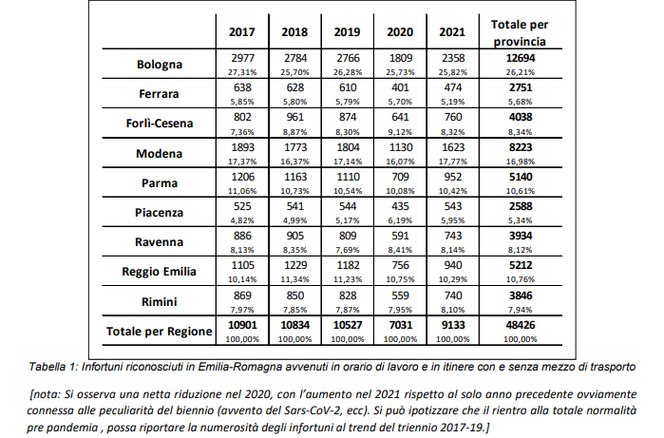
Incidentalità stradale

Slide 5
L’esperienza di prevenzione precedente
Piano Regionale all’interno del precedente PRP (Setting comunità 2.10 Prevenzione infortuni stradali in orario di lavoro)
Complessità del comparto: necessità di integrazione di diversi enti con forti interconnessioni tra ambienti di lavoro e ambienti di vita
Analisi dei fattori specifici che sono determinanti per identificare le misure di prevenzione e protezione: organizzazione, orari di guida e di pausa, formazione, stili di vita, manutenzione dei mezzi, ..

Slide 6
Oggi ……
L’approccio alla prevenzione e controllo nel settore secondo il modello del piano mirato di prevenzione con i seguenti scopi:
raggiungere un grande numero di aziende;
adottare la metodica dell’autovalutazione con documenti di riferimento (c.d. buone prassi) focalizzati su aspetti di sicurezza ritenuti prioritari;
prevedere una fase di formazione e di assistenza sull’applicazione delle buone prassi.

Slide 7
Un focus particolare: l’uso dei dispositivi elettronici alla guida
Il settore delle consegne a domicilio “just in time” con necessità di connessione durante la permanenza su strada.
Uno studio dell’Università di Bologna – Dipartimento di Ingegneria Civile, Chimica, Ambientale e dei Materiali (DICAM) mette in luce diversi fattori di rilievo in ordine a queste realtà lavorative:
circa il 2% della popolazione UE lavora o ha lavorato nella cosiddetta GIG ECONOMY (lavori a chiamata);
circa il 40% dei corrieri ha avuto incidenti con danni al mezzo e nel 10% dei casi con anche feriti. Nel 12% la responsabilità era ascrivibile al rider;
i principali fattori di rischio sono la fatica, l’alta velocità e l’uso – a volte necessario – dei dispositivi/cellulari alla guida, lo stress dovuto ai vincoli legati al rispetto dei tempi di consegna, il mancato uso di DPI.

Slide 8
STRADA: Luogo di lavoro?
La giurisprudenza ha confermato che non lo è
Escluso dal Titolo II (art. 62) ma è un luogo dove si lavora
AUTOMEZZO: Attrezzatura di lavoro?
Sì - Titolo III (art. 69) del D. Lgs. 81/08
INCIDENTE STRADALE: Infortunio sul lavoro?
Sì

Slide 9
Il rischio da incidente stradale è un rischio insito in tutte le realtà lavorative dove in occasione di lavoro si svolge attività di guida

Slide 10
Il rischio da incidente stradale
non riguarda
il solo settore dell’autotrasporto
e di conseguenza la mansione di autista
ma l’attività di guida

Slide 11
Quindi …
Come tutti i rischi anche
“IL RISCHIO DA INCIDENTE STRADALE”
deve essere valutato
L’art. 28 del D. Lgs. 81/08 al comma 2 lett. a) prevede:
«Una relazione sulla valutazione di tutti i rischi per la sicurezza e la salute durante l’attività lavorativa, nella quale sono specificati i criteri adottati per la valutazione stessa.»

Slide 12
Il punto di partenza:
la Valutazione del Rischio
“Un processo pianificato e sistematico di identificazione, valutazione, monitoraggio e controllo dei rischi crea valore aggiunto all’impresa”.
Antonio Avenoso
Obiettivi generali
Ridurre il tasso di incidenti stradali in orario di lavoro e in itinere

Slide 13
DOCUMENTO DI VALUTAZIONE
DEI RISCHI
Descrizione dell’organizzazione del lavoro relativamente alla guida e al trasporto
Analisi del rischio da incidente stradale
Misure preventive
Informazione e formazione
Sorveglianza Sanitaria
Notes:
DPR n. 309 del 9/10/1990 – art 125 Accertamenti di assenza di tossicodipendenza
1. Gli appartenenti alle categorie di lavoratori destinati a mansioni che comportano rischi per la sicurezza, la incolumità e la salute dei terzi, individuate con decreto (…), sono sottoposti, a cura di strutture pubbliche nell'ambito del Servizio sanitario nazionale e a spese del datore di lavoro, ad accertamento di assenza di tossicodipendenza prima dell'assunzione in servizio e, successivamente, ad accertamenti periodici
13

Slide 14
DESCRIZIONE DELL’ORGANIZZAZIONE DEL LAVORO
RELATIVAMENTE
ALLA GUIDA E AL TRASPORTO
Sintesi attività lavorativa riferita alla guida dove si evinca ad es. :
come nell’affidamento del lavoro, si tenga conto delle capacità e delle condizioni dei lavoratori in rapporto alla loro salute e alla sicurezza, anche con il supporto del M.C. se previsto,
controlli sugli equipaggiamenti di sicurezza a bordo dei mezzi
manutenzione dei mezzi e idoneità del parco mezzi
segnalazione dei guasti e/o anomalie riscontrate da parte dell’autista
modalità di carico e scarico dei mezzi e per la verifica finale di stabilità del carico
gestione delle emergenze
programmazione informazione, formazione, addestramento
sorveglianza sanitaria
La gestione può avvenire, ad esempio, attraverso la predisposizione di procedure,
registri per la manutenzione ecc…

Slide 15
Analisi del rischio da incidente stradale
tipo di trasporto (locale, regionale, nazionale, internazionale, su strade urbane, extraurbane, autostrade, km/die percorsi)
tipologia di mezzi impiegati
tipologia di materiali trasportati
orario di lavoro
analisi degli incidenti stradali occorsi negli anni e dei “near miss”
tracciatura di contravvenzioni elevate agli autisti
presenza a bordo di strumenti di comunicazione
alcool/sostanze psicotrope e stupefacenti
ecc…

Slide 16
MISURE PREVENTIVE
Azioni Organizzative
Orario sostenibile
Alternanza di mansioni, nei limiti contrattuali e di legge
Riprogrammazione delle attività
Gestione dei turni in relazione alle distanze da percorrere
Formazione ed informazione su rischi e misure preventive
Corsi di guida sicura
Manutenzione della flotta aziendale

Slide 17
MISURE PREVENTIVE
Azioni individuali
Saper individuare le proprie capacità psico-fisiche e curare il proprio corpo al fine di guidare in condizioni ottimali (adeguato riposo, evitare il consumo di sostanze alcoliche e stupefacenti…)
Conoscenza del sé
Conoscenza delle regole
Essere al corrente delle norme previste dal Codice della Strada e di quelle comportamentali dettate dal buon senso
Conoscenza delle criticità
Imparare a condurre al meglio il veicolo, conoscere le reazioni dell’automezzo nelle varie condizioni ambientali e stradali
Conoscenza del veicolo
Imparare ad utilizzare al meglio i sistemi di sicurezza attiva e passiva ed effettuare correttamente le manutenzioni
* Vedovi S., Ghedini G. - Salute e sicurezza: meno rischi sulla strada

Slide 18
INFORMAZIONE/FORMAZIONE/ADDESTRAMENTO
Il possesso della patente di guida non assolve l’obbligo di informazione, formazione e addestramento previsto dalla normativa. La patente di guida istruisce sui contenuti del codice della strada, ma non fornisce indicazioni in materia di salute e sicurezza sul lavoro.
Al momento dell’assunzione, in caso di adozione di nuovi mezzi e periodicamente fornire informazioni in una lingua comprensibile agli autisti sulle modalità comportamentali alla guida, procedurali come ad es:
• cause degli incidenti stradali
• efficienza e manutenzione del veicolo
• modalità di carico e scarico
• procedure di emergenza
Guida sicura ( in particolare per autotrasportatori di merci e trasporto persone)

Slide 19
Documento di buone pratiche
Come per gli altri Progetti del PRP 2021-2025, anche per il Rischio di incidentalità stradale è STATO PREDISPOSTO UN DOCUMENTO DI BUONE PRATICHE con liste di autovalutazione a supporto delle aziende, che costituisce un elemento fondamentale del processo di prevenzione del piano mirato.
Il documento affronta l’analisi degli elementi delineati in precedenza con una ampia descrizione dei vari capitoli:
Organizzazione del lavoro relativamente alla guida e al trasporto
Analisi del rischio da incidente stradale
Misure preventive
Informazione e formazione
Sorveglianza Sanitaria

Slide 20
Documento di buone pratiche
Il documento si propone anche di formulare PROPOSTE di soluzione per quegli stessi elementi di valutazione ed anche chi vi deve provvedere e/o contribuire a farlo:
Documento di valutazione dei rischi
Soluzione organizzativa:
- Verificare periodicamente l’adeguatezza del DVR alla realtà operativa aziendale,
- accertare la presenza del capitolo dedicato ai rischi da incidentalità stradale con l’analisi di tutti i fattori di rischio tenendo conto di quanto indicato anche nelle Buone Pratiche e la predisposizione di un piano di miglioramento efficace per contrastare tale rischio.
Riferimento operativo: Datore di Lavoro, RSPP, RLS, Medico Competente.

Slide 21
Documento di buone pratiche
Formazione informazione ed addestramento
Soluzione organizzativa:
al momento dell’assunzione, in caso di adozione di nuovi mezzi e/o attrezzature, e, comunque, periodicamente;
fornire formazione ed informazione in una lingua comprensibile agli autisti sulle modalità comportamentali e procedurali, comprese le procedure di emergenza e la guida sicura.
Enti formatori quali scuole guida o enti che si occupano istituzionalmente o a titolo volontario di sicurezza stradale potrebbero essere proficuamente coinvolti in attività di formazione ed informazione dei lavoratori.
Riferimento operativo: Datore di Lavoro, RSPP, RLS, Medico Competente, Responsabile formazione aziendale, Scuole Guida, Enti che si occupano di sicurezza sulle strade.

Slide 22
Documento di buone pratiche
Procedure aziendali ed organizzazione del lavoro
Soluzioni organizzative:
- organizzare turni e percorsi in modo da ottimizzare gli orari di guida, prevedendo il rispetto della norma in merito ai tempi di guida e ai tempi di riposo;
fornire mezzi in adeguato stato manutentivo, corredati da equipaggiamenti di sicurezza (indumenti ad alta visibilità, luci di rilevamento) e predisporre procedure di manutenzione anche al di fuori dei controlli tecnici regolamentari;
- dotare gli operatori che utilizzano mezzi a due ruote, di caschi, indumenti ad alta
visibilità e protezioni accessorie a norma, ritenute utili, vestiario conforme, con dispositivi di protezione da piccoli urti e prestazioni termiche coerenti con gli andamenti stagionali ragionevolmente prevedibili.

Slide 23
Documento di buone pratiche
Procedure aziendali ed organizzazione del lavoro
Soluzioni organizzative:
- predisporre procedure di controllo del buono stato dei veicoli, alla partenza e/o al ritorno, garantendo la tracciabilità (lista delle riparazioni, check list dei controlli effettuati, ecc.). … Ma anche, predisporre modalità di segnalazione da parte dei conducenti dei malfunzionamenti e dei problemi riscontrati durante la guida, predisponendo un modulo per la segnalazione dei guasti;
- istituire regole di comunicazione in base alle effettive necessità lavorative e dotare i mezzi di dispositivi di comunicazione conformi alla norme vigenti, “a mani libere”, cioè in grado di attivarsi senza necessità di staccare mani e sguardo dal sistema di guida;
fornire informazioni in una lingua comprensibile agli autisti sulle modalità comportamentali e procedurali, comprese le procedure di emergenza.
Riferimento operativo: Datore di Lavoro, RSPP, RLS.

Slide 24
Documento di buone pratiche
Sorveglianza sanitaria
Soluzione organizzativa:
verificare periodicamente con il medico competente sia l’anagrafica, sia i mansionari degli operatori onde sottoporre i lavoratori, per cui è necessario, a sorveglianza sanitaria.
Collaborazione fra Datore di Lavoro e Medico Competente nell’’informazione” in merito a temi come stili di vita, uso di alcol e droghe.
Riferimento operativo: Datore di Lavoro, RSPP, RLS, Medico Competente.

Slide 25
L’uso dei dispositivi elettronici alla guida.
Focus nel settore delle consegne a domicilio “just in time” con necessità di connessione durante la permanenza su strada
L’art. 173 c.2 del Codice della Strada dispone che “è vietato al conducente di far uso durante la marcia di apparecchi radiotelefonici ovvero di usare cuffie sonore […].
È consentito l’uso di apparecchi a viva voce o dotati di auricolare purché il conducente abbia adeguate capacità uditive ad entrambe le orecchie (che non richiedono per il loro funzionamento l’uso delle mani)”.
Quindi mentre si è alla guida: niente telefonate, niente invio di messaggi sia di testo che vocali, niente consultazione di mappe per orientarsi sulla strada, niente selezione di playlist musicali.

Slide 26
L’uso dei dispositivi elettronici alla guida.
Durante la marcia le mani del conducente devono stare ben salde sul volante/manubrio e non armeggiare con lo smartphone, e gli occhi devono stare attenti alla guida ed alla strada e non allo schermo.
L’uso del cellulare alla guida è consentito solo a condizioni chiare e ben precise:
il device/telefono in auto può essere usato solamente con l’auricolare o con il viva voce.
È vietato tenere il cellulare anche con una sola delle due mani, anche se si è fermi in coda nel traffico;
- nel caso di utilizzo dell’auricolare, quest’ultimo deve occupare un solo orecchio, mentre l’altro deve essere libero e udente;
è consentito usare lo smartphone se connesso al bluetooth dell’auto, attraverso i comandi vocali, ma la sincronizzazione deve essere fatta prima di mettersi in moto, perché dopo non si può più utilizzare il dispositivo.

Slide 27
Documento di buone pratiche
Il buon senso suggerisce comunque di non distrarsi dalla guida per leggere il display dell’auto connesso al telefonino, dato che gli occhi devono guardare sempre la strada.
Ci sono però alcune forme di lavoro che organizzativamente necessitano che gli operatori restino connessi in modo continuo o, comunque frequente, con una centrale operativa di smistamento, e tali attività afferiscono prevalentemente al comparto delle consegne a domicilio “just in time”.
I lavoratori coinvolti, si spostano nelle nostre città con ogni mezzo: camion e furgoni, auto, moto e scooter, biciclette ed ora, anche, monopattini.
CI RIVOLGIAMO PRINCIPALMENTE A QUESTE DITTE PERCHÉ ADOTTINO MISURE OPERATIVE CORRETTE E CONFORMI

Slide 28
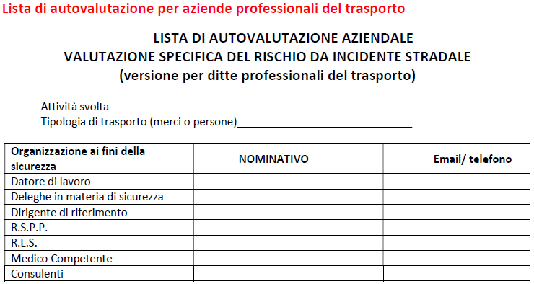

Slide 29
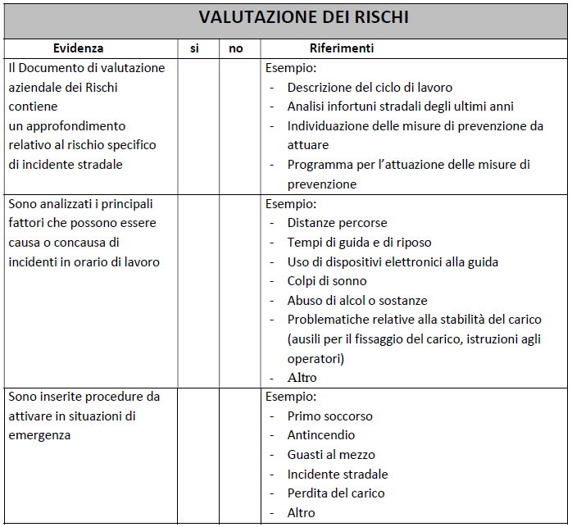

Slide 30
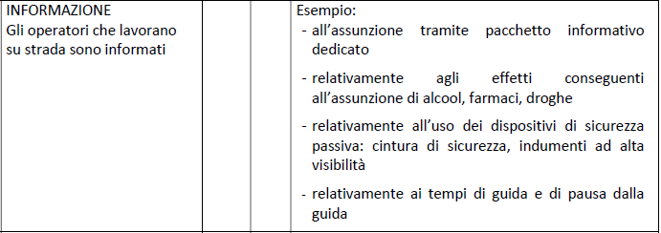

Slide 31
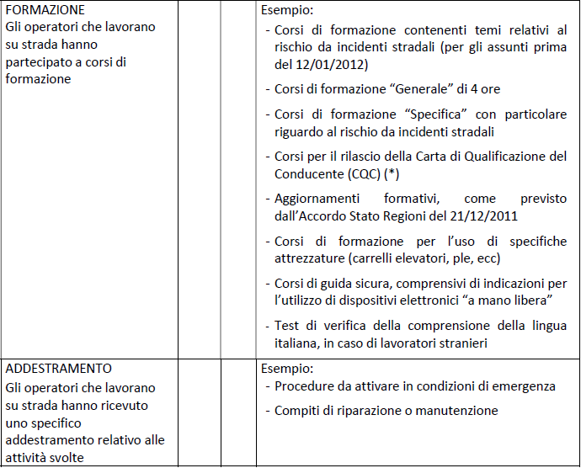
(*) Le linee applicative degli accordi ex art. 34, c. 2 e 37, c. 2 del D.Lgs. 81/08 prevedono che l’acquisizione della CQC costituisca credito formativo ai fini della formazione “Specifica” secondo l’Accordo Stato Regioni del 25/07/2012

Slide 32
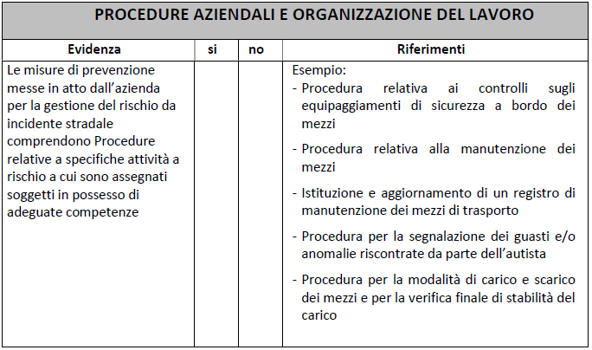

Slide 33
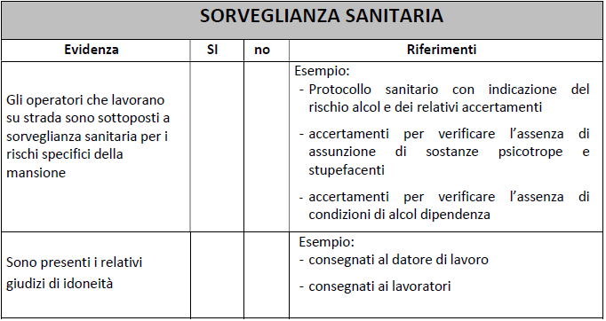

Slide 34
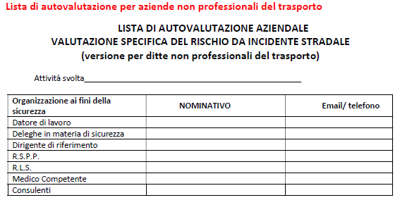

Slide 35
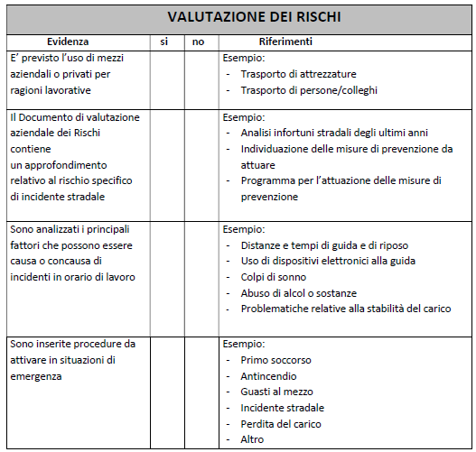

Slide 36
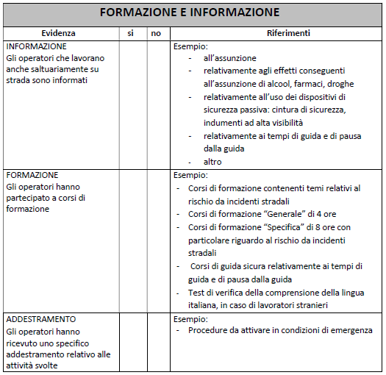

Slide 37
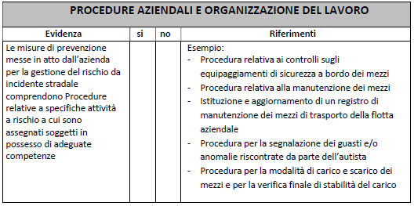

Slide 38
Grazie per l’attenzione
https://salute.regione.emilia-romagna.it/prp/aree-tematiche/sicurezza-e-salute-in-ambiente-di-vita-e-di-lavoro/buone-pratiche

